Slide 1
Подготовка к ОГЭ по математике в рамках ФГОС
Выступление подготовила Краева В.А. , МБОУ СОШ № 5 «Обыкновенное чудо»

Slide 2
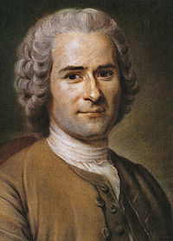
Ж.Ж.Руссо
У детей своя собственная манера видеть, думать и чувствовать и нет ничего безрассуднее, как желать заменить её нашей.

Slide 3
Активные методы обучения (АМО)
методы, позволяющие активизировать учебный процесс, побудить обучаемого к творческому участию в нем.
Активные методы первого типа
Активные методы второго типа имитационные
игровые
неигровые

Slide 4
Признаки методов активного обучения
Проблемность
Адекватность учебно-познавательной деятельности
Взаимообучение
Индивидуализация
Исследование изучаемых проблем и явлений
Непосредственность, самостоятельности взаимодействия обучающихся с учебной информацией
Мотивация

Slide 5
Текстовые задачи
На движение
На работу
На смеси
прогрессии
На проценты

Slide 6
Работа в группах сменного состава (1 шаг)

Slide 7
Работа в группах сменного состава (2 шаг)

Slide 8
Ориентировочная основа действий по П.Я. Гальперину
Я хочу научиться правильно и быстро решать …, для этого я…
1…
2…
3…

Slide 9
Интегрированные уроки
Подготовка к ОГЭ по математике на уроках географии (биологии, …)
Банковская и финансовая системы в решении математических задач.

